Slide 1
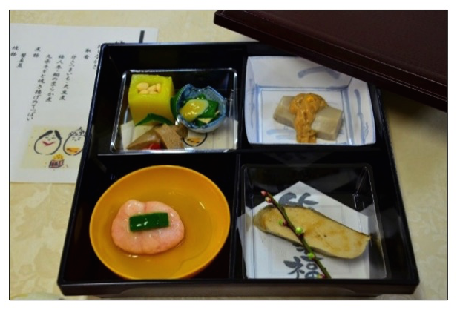
図１ 敬老の日

Slide 2
図２ 和菓子

